Slide 1
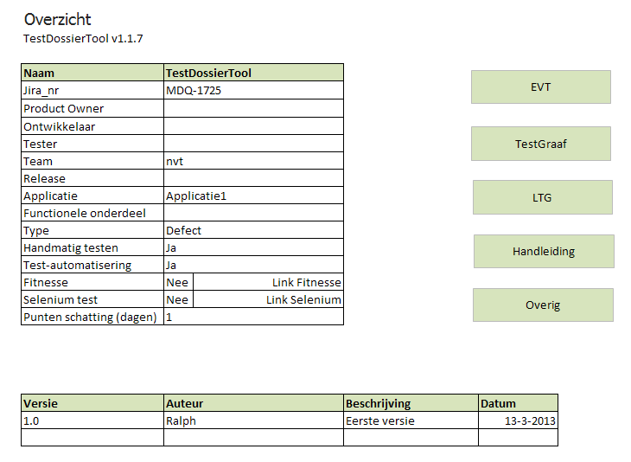
Algemeen tabblad

Slide 2
Algemeen tabblad
Tabel voor algemene info

Slide 3
Algemeen tabblad
Tabel voor versie beheer

Slide 4
Algemeen tabblad
Tabbladen tonen/verbergen

Slide 5
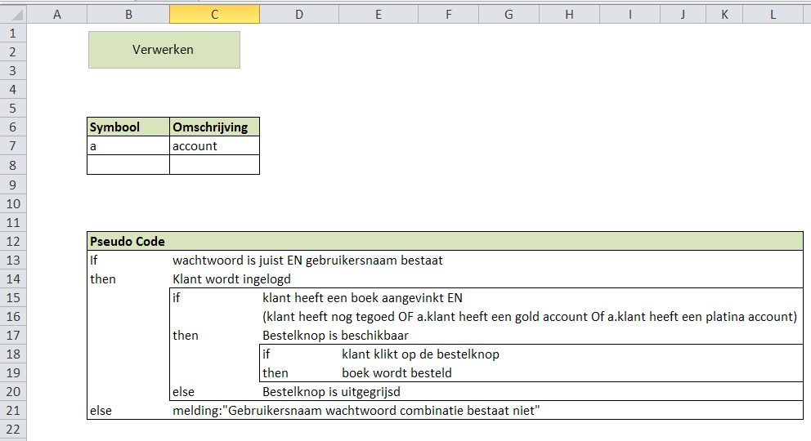
Pseudo Code tabblad

Slide 6
Pseudo Code tabblad
Drie soorten qualifiers: “if”, “then” & “else”

Slide 7
Pseudo Code tabblad
Drie soorten qualifiers: “if”, “then” & “else”
(“als”, “dan”, “anders” mag ook)

Slide 8
Pseudo Code tabblad
Tekst horende bij een qualifier staat in volgende kolom

Slide 9
Pseudo Code tabblad
Onderdelen “if” statement scheiden door “EN”/ “OF”

Slide 10
Pseudo Code tabblad
Onderdelen “if” statement scheiden door “EN”/ “OF”
(“And”/ “Or” mag ook)

Slide 11
Pseudo Code tabblad
Statement mag over meerdere regels verdeeld

Slide 12
Pseudo Code tabblad
Statement mag over meerdere regels verdeeld
(moet eindigen met “EN”/”OF” voor “if” qualifier)

Slide 13
Pseudo Code tabblad
Haakjes gebruiken bij combinatie “EN” ,”OF”
in hetzelfde “if” statement

Slide 14
Pseudo Code tabblad
“then” en “else” qualifiers kunnen ingenest
“if” statement hebben

Slide 15
Pseudo Code tabblad
“then” en “else” qualifiers kunnen ingenest
“if” statement hebben
(Plaats acties altijd boven ingeneste “if”)

Slide 16
Pseudo Code tabblad
Tabel voor gebruiken afkortingen

Slide 17
Pseudo Code tabblad
Codes voor beheren rijen: “i” voor invoegen,
“x” voor verwijder, “d” voor leegmaken

Slide 18
Pseudo Code tabblad
Klik op knop voor maken logische testgevallen

Slide 19
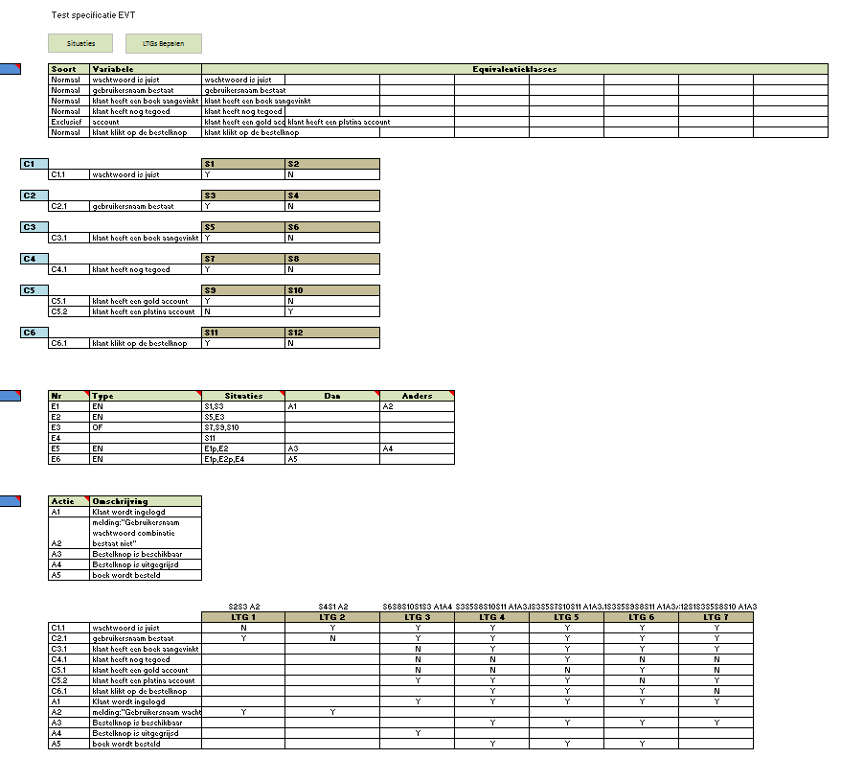
EVT tabblad

Slide 20
EVT tabblad
Automatisch gevuld uit pseudo code

Slide 21
EVT tabblad
logische testgevallen

Slide 22
EVT tabblad
Actie tabel

Slide 23
EVT tabblad
Pseudo code tabel

Slide 24
EVT tabblad
Test situaties

Slide 25
EVT tabblad
Equivalentieklasses

Slide 26
EVT tabblad
Maakt logische testgevallen

Slide 27
EVT tabblad
Maakt logische testgevallen
Op basis hiervan

Slide 28
EVT tabblad
Maakt test situaties

Slide 29
EVT tabblad
Maakt test situaties
Op basis hiervan

Slide 30
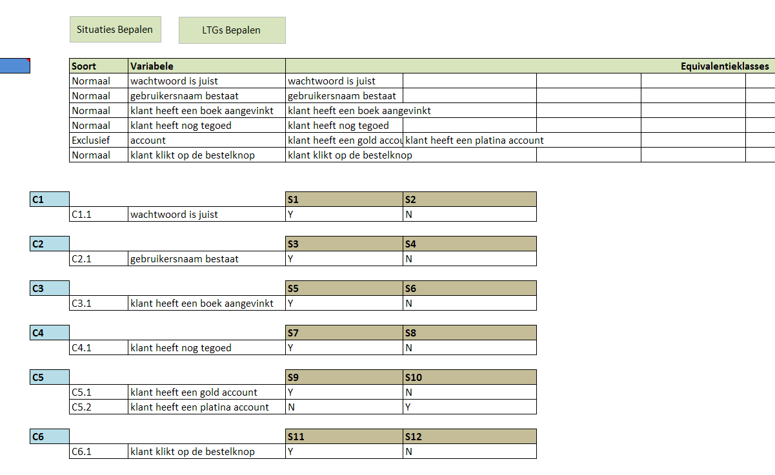
EVT tabblad

Slide 31
EVT tabblad
Dimensie/conditie

Slide 32
EVT tabblad
Mogelijke uitkomsten / equivalentieklasses

Slide 33
EVT tabblad
Vertaling equivalentieklasses
naar test situaties

Slide 34
EVT tabblad
Vertaling equivalentieklasses
naar test situaties
Met macro onder deze knop

Slide 35
EVT tabblad

Slide 36
EVT tabblad
“Normaal” impliceert extra equivalentieklasse

Slide 37
EVT tabblad
“Normaal” impliceert extra equivalentieklasse
Kan ook “Nee” zijn

Slide 38
EVT tabblad
“Exclusief” impliceert geen extra equivalentieklasse

Slide 39
EVT tabblad
“Exclusief” impliceert geen extra equivalentieklasse

Slide 40
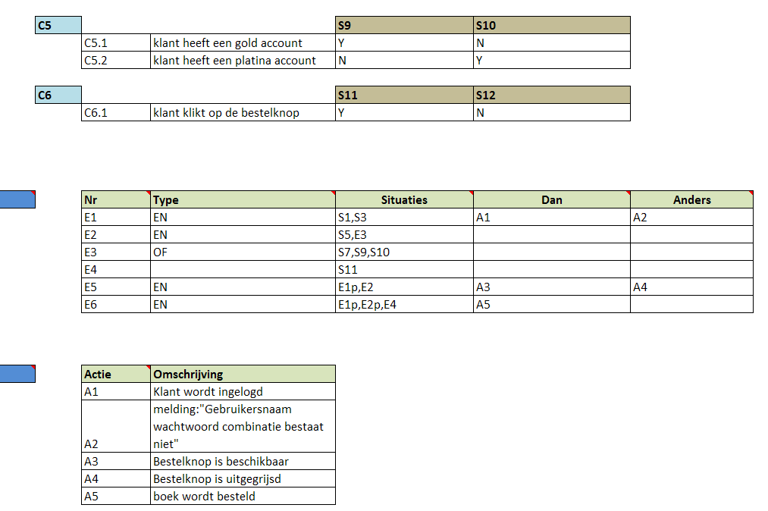
EVT tabblad
Pseudo code tabel

Slide 41
EVT tabblad
Type regel: Voornamelijk “EN”/ “OF”

Slide 42
EVT tabblad
Type regel: Voornamelijk “EN”/ “OF”
“EN” is de default

Slide 43
EVT tabblad
Overige Types”:
“c” voor eenvoudig combineren
van regels of condities
(als Testmaat 0)
Alles komt 1 maal aan de beurt

Slide 44
EVT tabblad
Overige Types”:
“v” voor uitvoerig combineren
van regels of condities
(als Testmaat 1)
Alles ene met alles andere

Slide 45
EVT tabblad
Verwijzing naar test-situaties
of andere regels

Slide 46
EVT tabblad
Verwijzing naar test-situaties
of andere regels

Slide 47
EVT tabblad
Verwijzing naar test-situaties
of andere regels

Slide 48
EVT tabblad
Resulterende acties

Slide 49
EVT tabblad
Resulterende acties

Slide 50
EVT tabblad
Voor toevoegen regels in tabellen

Slide 51
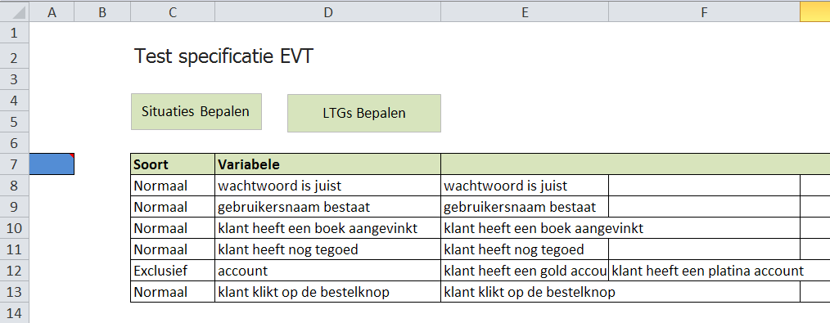
EVT tabblad

Slide 52
EVT tabblad
Codes

Slide 53
EVT tabblad
Codes:
“n” voor type naar “Normaal”, “e” voor type naar “Exclusief”

Slide 54
EVT tabblad
Codes:
“i” voor invoegen rij, “del” voor verwijderen rij

Slide 55
EVT tabblad
Codes:
“i<n>” voor tot <n> aanvullen equivalentieklasses

Slide 56
EVT tabblad
Codes:
“i<n>” voor tot <n> aanvullen equivalentieklasses
(bijv: “i2” voor toevoegen 2e equivalentieklasse)

Slide 57
EVT tabblad
Codes:
“d<n>” voor verwijderen n-ste equivalentieklasse

Slide 58
EVT tabblad
Voor toevoegen meerdere rijen tegelijk

Slide 59
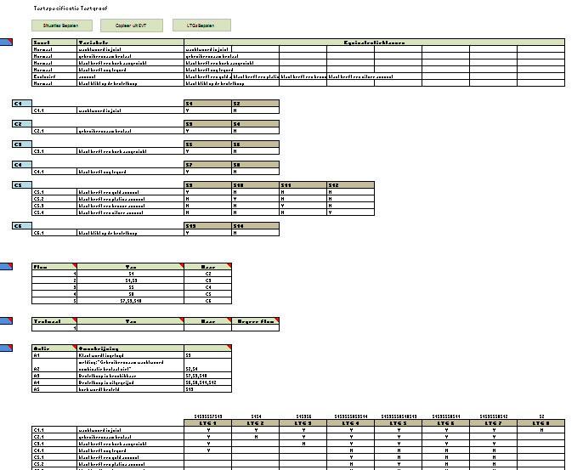
Testgraaf tabblad

Slide 60
Testgraaf tabblad

Slide 61
Testgraaf tabblad
Logische Testgevallen
(als bij EVT)

Slide 62
Testgraaf tabblad
Test situaties
(als bij EVT)

Slide 63
Testgraaf tabblad
Equivalentieklasses
(als bij EVT)

Slide 64
Testgraaf tabblad
Anders dan bij EVT

Slide 65
Testgraaf tabblad
Testgraaf Flow

Slide 66
Testgraaf tabblad
Testmaat tabel

Slide 67
Testgraaf tabblad
Actie Tabel

Slide 68
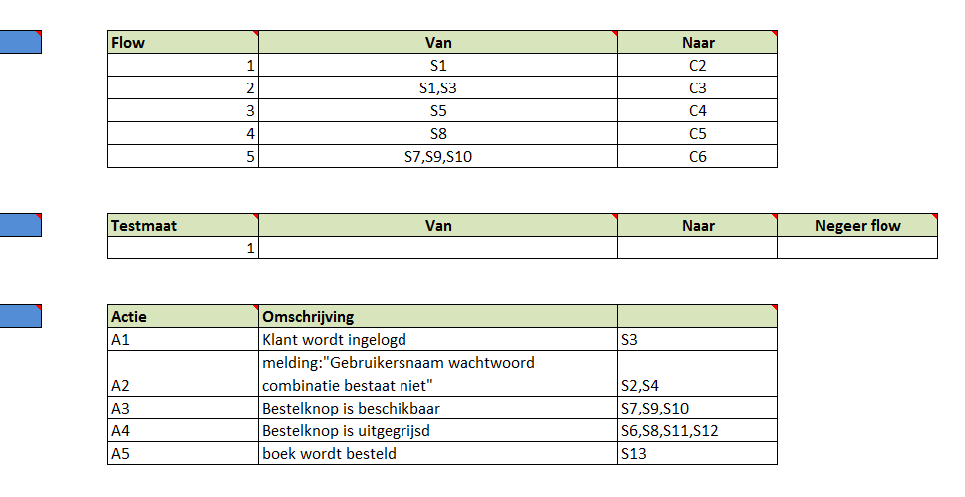
Testgraaf tabblad

Slide 69
Testgraaf tabblad
Toevoegen regels aan tabellen

Slide 70
Testgraaf tabblad
Code: “x” voor verwijderen rij

Slide 71
Testgraaf tabblad
Verwijzing naar test situatie- of conditie-nummer

Slide 72
Testgraaf tabblad
Verwijzing naar conditie-nummer

Slide 73
Testgraaf tabblad
Verwijzing naar situatie of combinatie van situaties

Slide 74
Testgraaf tabblad
Verwijzing naar situatie of combinatie van situaties
(afzonderlijke triggers scheiden door komma’s)

Slide 75
Testgraaf tabblad
Verwijzing naar situatie of combinatie van situaties
(schrijf combinatie aan elkaar, bijv: “S1S3”)

Slide 76
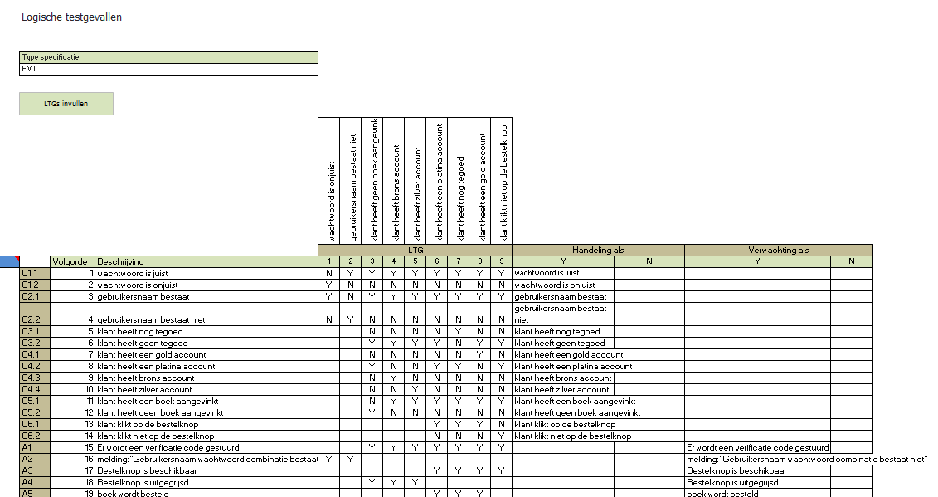
LTG tabblad

Slide 77
LTG tabblad
Teksten voor Fysieke testgevallen
(met initieële vulling)

Slide 78
LTG tabblad
Kies importeren vanuit EVT of Testgraaf

Slide 79
LTG tabblad
Kies LTGs importeren van EVT of Testgraaf
Knop met macro voor importeren

Slide 80
LTG tabblad
Titels van testgevallen

Slide 81
LTG tabblad
Kolom met volgorde waarin regels weggeschreven worden
naar FTG tabblad

Slide 82
LTG tabblad
Typ <nr> voor aanpassen volgorde regel

Slide 83
LTG tabblad
Codes:
“x” voor verwijderen regel,
“i” voor invoeren lege regel

Slide 84
LTG tabblad
Codes:
“y” voor lege velden met “Y” vullen in de regel,
“n” voor lege velden met “N” vullen in de regel

Slide 85
LTG tabblad
Codes:
“y!” voor velden overschrijven met “Y” in de regel,
“n!” voor velden overschrijven met “N” in de regel
“-” voor leeg maken velden in de regel

Slide 86
LTG tabblad
Codes voor toevoegen regel:
“p” voor preconditie, “g” voor gewone regel,
“c” voor conditie, “a” voor actie

Slide 87
LTG tabblad
Codes voor sorteren:
“s” voor sorteren,
“s<nr>” voor sorteren voor specifiek logisch testgeval, bijv: “s2”

Slide 88
LTG tabblad
Volgorde waarin testgevallen worden weggeschreven in FTG tabblad

Slide 89
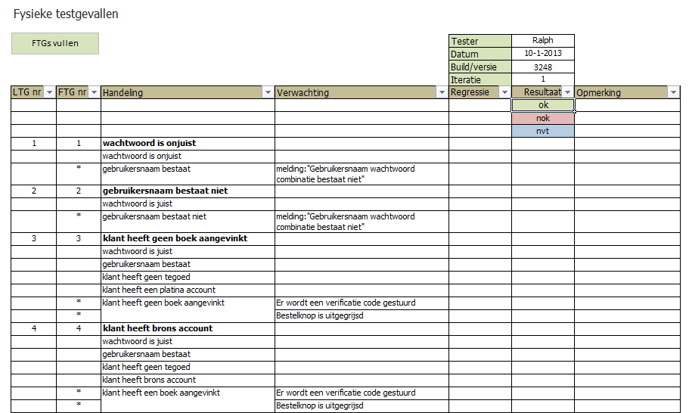
FTG tabblad

Slide 90
FTG tabblad
Knop voor invoeren Fysieke testgevallen
(vanuit LTG tabblad)

Slide 91
FTG tabblad
Codes met conditional formatting

